Slide 1
Técnico em Informática UC13
AULA 16
Frase do dia:
If with a pure mind a person speaks or acts, happiness follows them like a never-departing shadow.
Prof. Daniel Mesquita danielme17@gmail.com

Slide 2


THE UNTOLD STORY OF THE SOFTWARE ENGINEERING COLLAPSE
https://www.youtube.com/watch?v=oDXDYjksMds

Slide 3
Exceções
Exceções são erros que ocorrem durante a execução de um programa, interrompendo o fluxo normal do código.
Elas são usadas para lidar com situações inesperadas, como divisão por zero, acesso a índices inválidos, tentativa de abrir um arquivo que não existe, e outros.
Objetivo:
Interromper o fluxo normal do programa quando algo inesperado acontece.
Permitir que o programador trate o erro de forma controlada.

Slide 4
Exceções
Tratamento de erros são divididos em duas partes:
Levantamento de exceção (raise)
Quando o programa identifica o problema que impossibilita a continuação normal.
Captura de exceção (try-except)
Quando prevemos que uma sobrotina pode gerar um erro, queremos definir uma ação corretiva ou informar o usuário sobre o erro

Slide 5
Exceções
Tipos Comuns de Exceções
ZeroDivisionError: Divisão por zero.
ValueError: Valor inválido para uma operação.
TypeError: Operação com tipo incorreto.
IndexError: Índice fora do intervalo de uma lista.
KeyError: Chave não encontrada em um dicionário.
FileNotFoundError: Arquivo não encontrado.

Slide 6
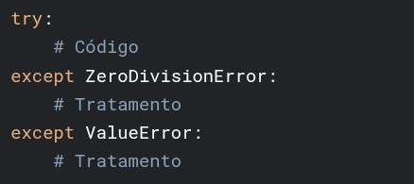
try/except
Captura ou tratamento de exceções:
Após o except precisamos informar o tipo da exceção que vamos pegar (classe) ex: except TipoExcecao:
Podemos também usar multimpos except
Para pegar qualquer excecão, usamos o tipo genérico
ex: except Exception:

Slide 7
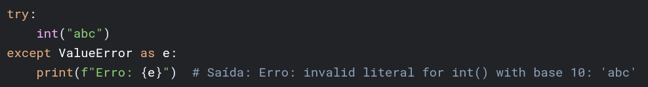
try/except
Captura ou tratamento de exceções:
Cada Exceção pode conter uma mensagem de erro util, para pega-la utilizamos o as x para capturar na variavel x a exceção

Slide 8
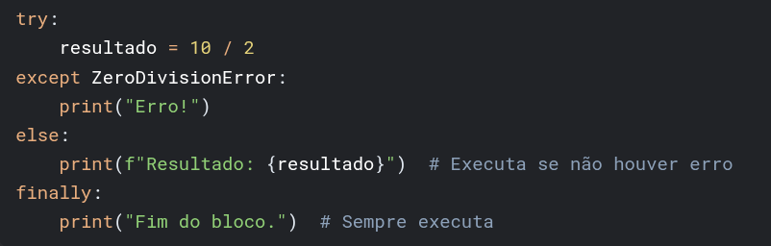
try/except
Else e Finally
Else: Executado se nenhuma exceção ocorrer.
Finally: Sempre executado, independente de erro.

Slide 9

Let’s Work
Ativ 01 – SEM USAR IA Crie um programa que:
Peça dois números ao usuário
Divida o primeiro pelo segundo
Trate divisão por zero com mensagem clara
Trate entradas inválidas com mensagem específica

Slide 10
Let’s Work
Ativ 02 – SEM USAR IA Crie um gerenciador de contexto simplificado:
Tente abrir um arquivo
Trate FileNotFoundError
Use finally para garantir o fechamento do arquivo

Slide 11

raise
Levantando Exceções (raise)
Quando o programa identifica o problema que impossibilita a continuação normal.
Nesse caso causamos o erro que pode ser capturado por um bloco try-except anterior no código
Ex:

Slide 12
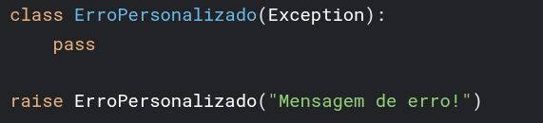
raise
Exceções personalizadas:
Quando não existe ou queremos personalisar o erro a ser causado
Criamos uma classe vazia que extende a classe Exception

Slide 13
Exceções
Boas Práticas
Seja específico: Capture exceções específicas, evite except: genérico.
Use logging: Registre erros para debug.
Finalize recursos: Use finally para fechar arquivos/ conexões.
Documente: Comente quais exceções sua função pode levantar.
Use exceções para tornar seu código confiável e legível!

Slide 14
Let’s Work
Ativ 03 – SEM USAR IA Crie uma exceção personalizada:
Crie a classe IdadeNegativaError herdando de Exception
Faça uma função que valide idades positivas
Lance a exceção personalizada quando necessário

Slide 16
Boa noite!
Favor salvar o conteúdo de hoje pois vamos utilizar.

